Slide 1
Pýcha
lakomstvo
smilstvo
závisť
hnev
lenivosť
obžerstvo

Slide 2
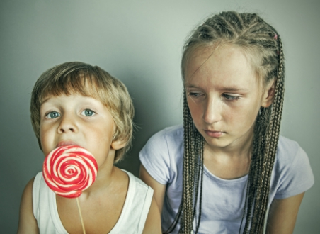
Hovorili sme o:

Slide 3
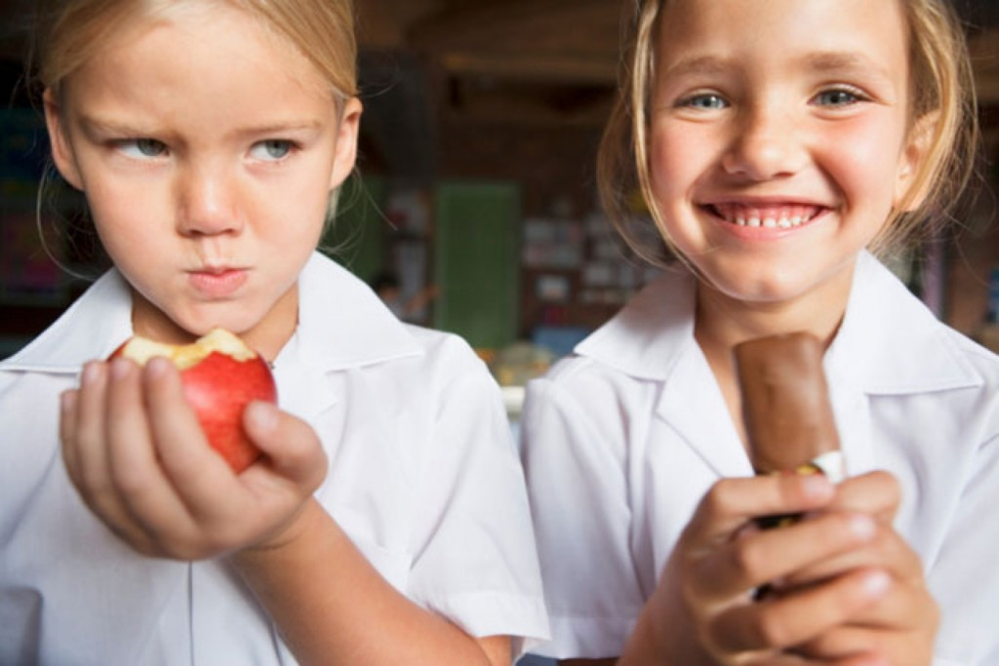
Hovorili sme o:

Slide 4
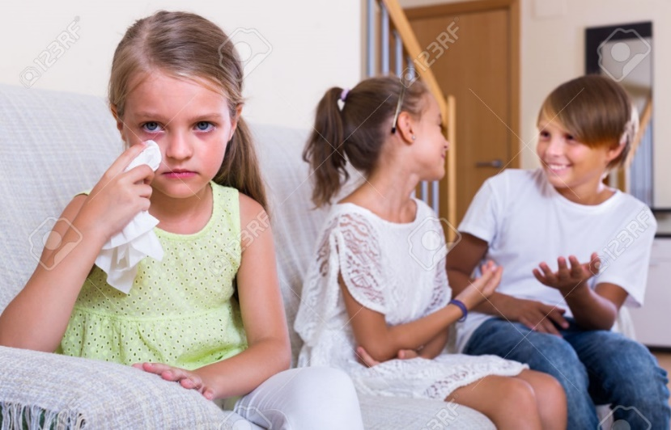
Hovorili sme o:

Slide 5
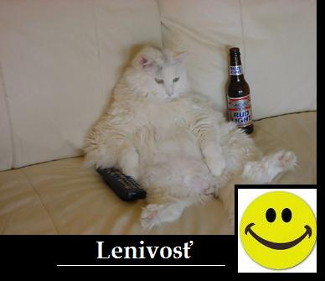
Tiež o:

Slide 6
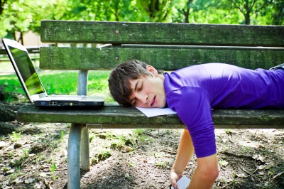
Tiež o:

Slide 7
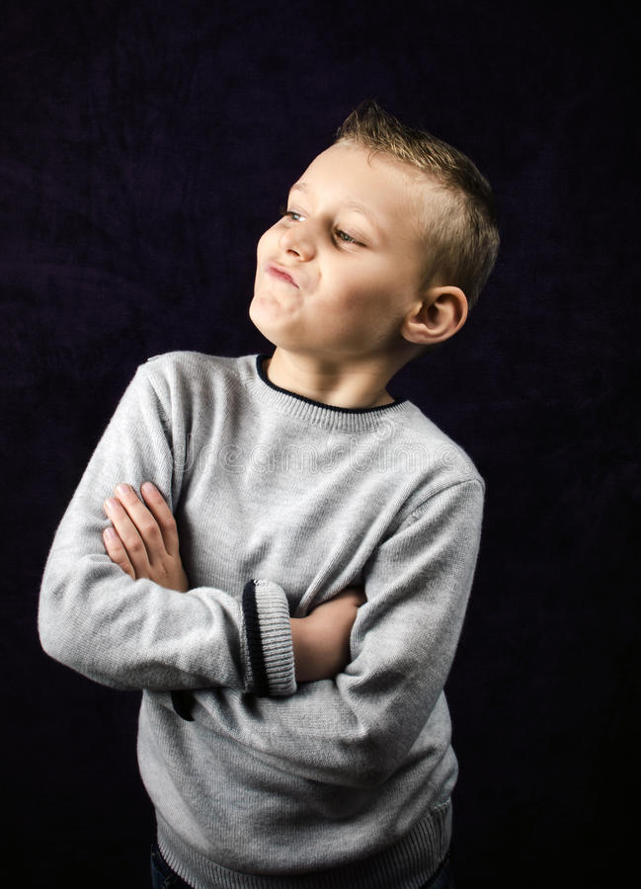
Aj o:
Ako liečime pýchu?
Čo máš, žeby si
nebol dostal.
Keď si to dostal,
prečo sa vystatuješ,
ako keby si to
nebol dostal!
Sv. Pavol

Slide 8
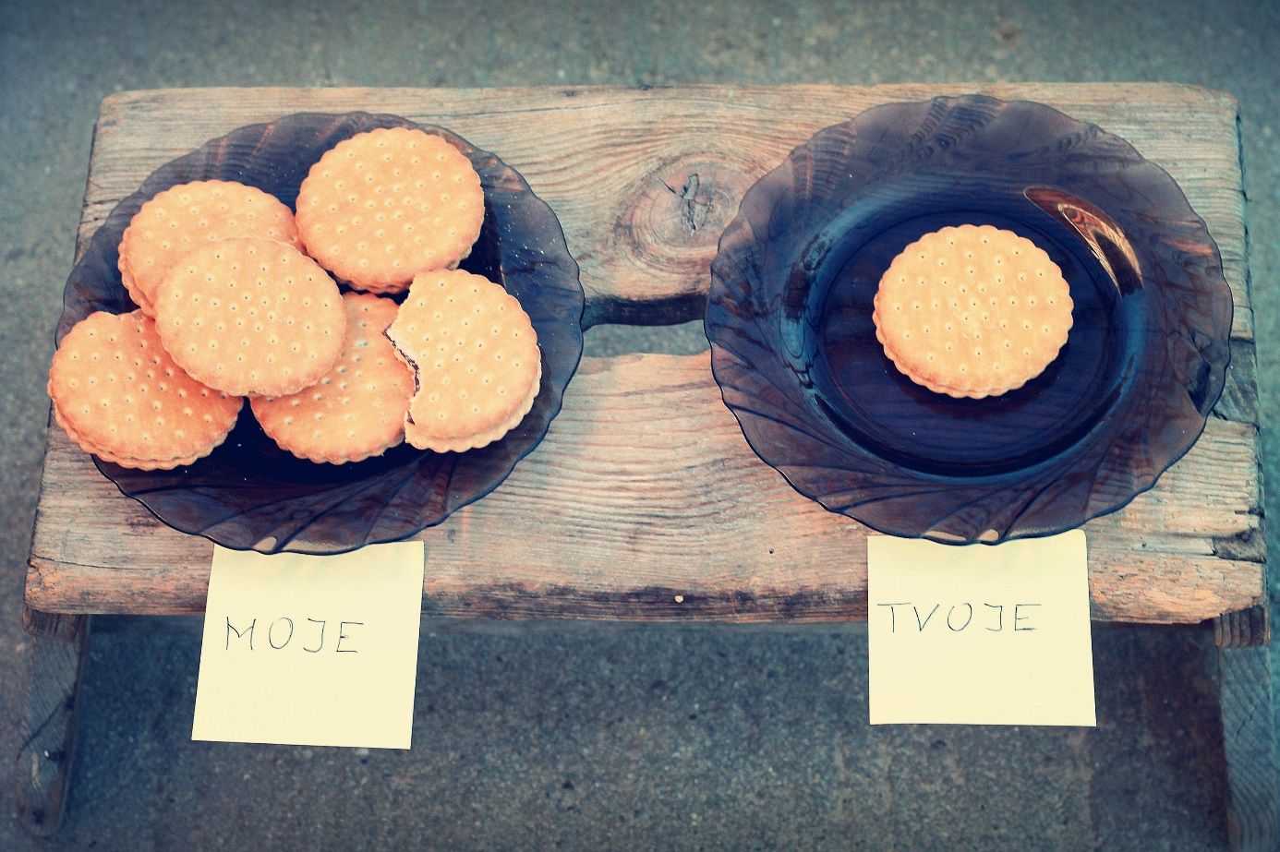
Čo vyjadruje tento obrázok:

Slide 9
Čo vyjadruje tento obrázok:

Slide 10
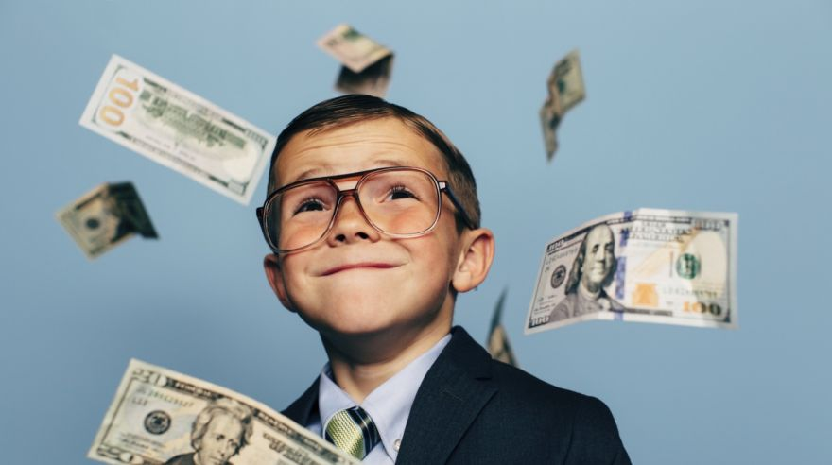
Kto je to?

Slide 11
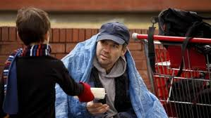
Ako sa naučíme prekonávať lakomstvo?

Slide 12
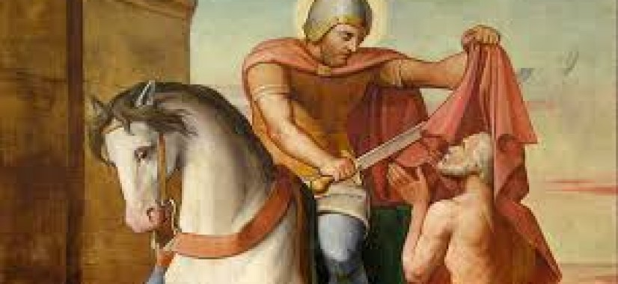
Včera sme mali:

